Slide 1
Боли в животе: «маски» болезней и диагностика функциональных нарушений ЖКТ у детей
Лупаш Н.Г.
Кафедра педиатрии №1,
Кубанского Государственного Медицинского университета
Краснодар, 2023 г.

Slide 2
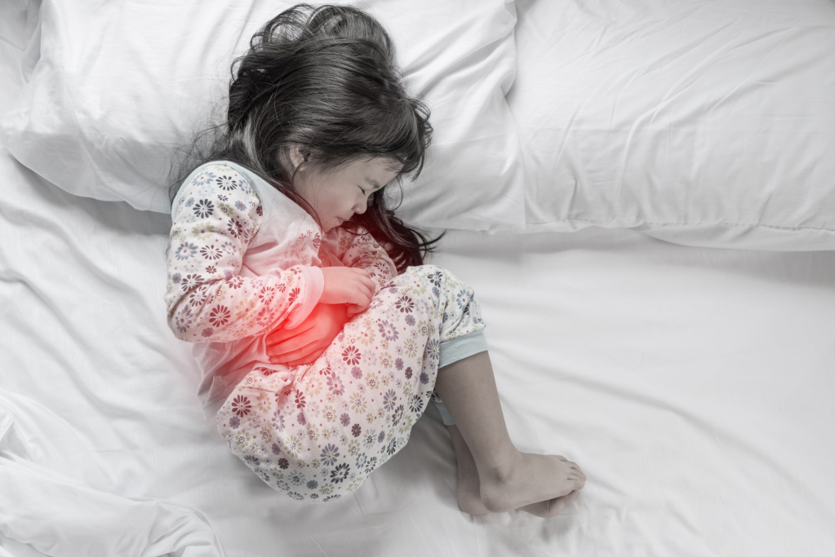
Определение
Боль – спонтанное субъективное тягостное ощущение, возникающее вследствие поступления в ЦНС патологических импульсов с периферии.
Абдоминальная боль (R10.4) – наиболее частый симптом заболеваний органов брюшной полости, а иногда и поражения органов других анатомических областей.

Slide 3
Биологическое значение боли
Физиологическая роль - боль сигнализирует об экзогенных и эндогенных воздействиях, которые вызывают повреждение тканей, а также о возникновении каких-либо патологических процессов в органах и тканях, то есть она имеет защитное значение.
Патологическая роль – длительный болевой синдром может привести к психическим и функциональным расстройствам, нарушениям деятельности сердечно-сосудистой системы, истощению симпато-адреналовой системы – то есть боль может иметь и патогенное и дизадаптивное значение для организма.

Slide 4
Классификация абдоминальных болей
Острые
Хронические
Острая – сопровождает быстро протекающие патологические процессы (аппендицит, пульпит, травма и т.д.)
Хроническая – наблюдается при медленно протекающих, длительных патологических процессах (артрозы, каузалгия, хроническое воспаление внутренних органов).

Slide 5
Классификация абдоминальных болей
По механизму развития:
Висцеральная
Париетальная (соматическая)
Отраженная (иррадиирующая)
Психогенная
Связана с нарушением моторной функции органов. Ведущие механизмы болей – это спазм и растяжение полого органа (спастическая абдоминальная боль и дистенизионная боль). Может быть результатом как органических, так и функциональных заболеваний.
Боль обычно носит характер тупой, спастической, не имеющей четкой локализации. Нередко сопровождается разнообразными вегетативными проявлениями – потливость, беспокойством, тошнотой, рвотой, бледностью кожных покровов.

Slide 6
Классификация абдоминальных болей
По механизму развития:
Висцеральная
Париетальная (соматическая)
Отраженная (иррадиирующая)
Психогенная
Возникает при раздражении рецепторов кожи, соединительной ткани костей и суставов, мышц:
•Поверхностная – идет от рецепторов кожи и слизистых; - ранняя – быстро возникает и исчезает, четко локализована, сопровождается защитными ответными реакциями; - поздняя – возникает спустя латентный период, исчезает не сразу, не имеет определенной локализации, сопровождается вегетативными (мурашки, покалывание) и эмоционально-аффективными реакциями;
•Глубокая – тупая, диффузная, сопровождается вегетативными и аффективными реакциями,

Slide 7
Классификация абдоминальных болей
По механизму развития:
Висцеральная
Париетальная (соматическая)
Отраженная (иррадиирующая)
Психогенная
Локализуется в различных областях, часто удаленных от патологического очага;
Может быть связана с заболеванями органов, расположенных вне брюшной полости, и через афферентные нейроны проецироваться на ту или иную область живота;
Боль передается на участки поверхности тела, которые имеют общую с пораженным органом брюшной полости корешковую иннервацию (зоны Захарьина – Геда);

Slide 8
Классификация абдоминальных болей
По механизму развития:
Висцеральная
Париетальная (соматическая)
Отраженная (иррадиирующая)
Психогенная
Возникают при отсутствии соматических причин, характер этих болей определяется особенностями личности ( наблюдаются у лиц с психоэмоциональными нарушениями;
Боль постоянная, тупая, длительная, продолжающаяся месяцами и даже годами, сочетается с болью другой локализации (головная боль), прекращается или уменьшается в условиях психического покоя;
Положительный эффект, а иногда полное купирование достигается при лечении психотропными средствами;

Slide 9
Классификация абдоминальных болей
По происхождению:
Интраабдоминальные:
Экстраабдоминальные:
Воспаление полых и паренхиматозных органов (аппендицит, гепатит и др.);
• Обструкция полых органов (кишечная непроходимость, копростаз и др.);
• Ишемические нарушения полых и паренхиматозных органов
(инфаркт селезенки, артериальный или венозный мезентериальный тромбоз и др.).
Заболевания органов грудной клетки (инфаркт, базальные
пневмонии, перфорация пищевода, пневмоторакс и др.);
• Заболевания позвоночника (травмы, опухоли и др.);
• Метаболические нарушения, вследствие декомпенсации
эндокринных заболеваний (сахарный диабет, тиреотоксикоз,
надпочечниковая недостаточность и др.);

Slide 10
Локализация абдоминальной боли

Slide 12
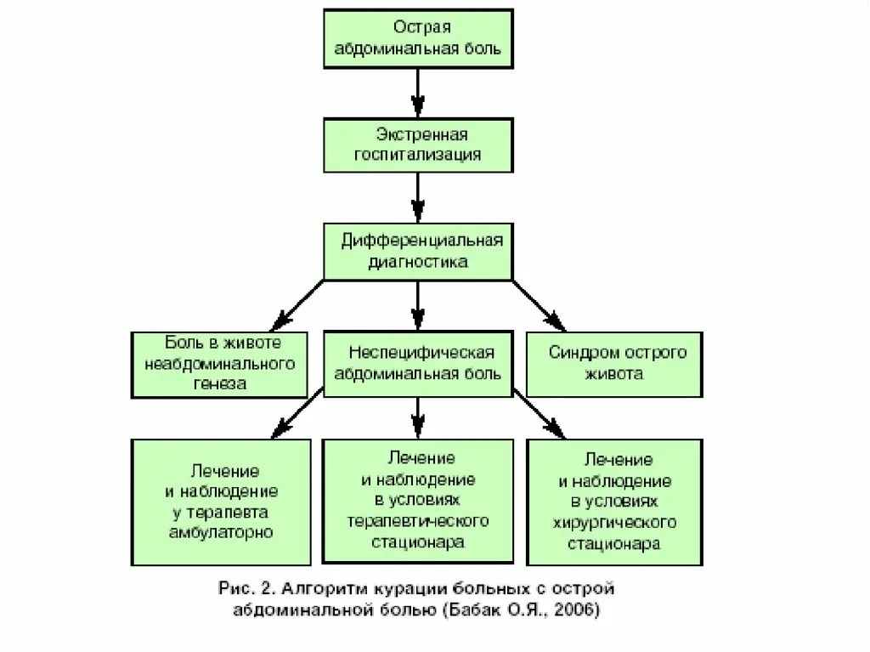
Дифференциальная диагностика абдоминальных болей
Необходимо помнить, что абдоминальная боль имеют разное происхождение. При боли в животе необходимо оценить: сроки появления, интенсивность, характер, продолжительность и локализацию.

Slide 13
I этап диагностики:
Необходимо определить сроки появления боли:
- Внезапность появления – характерна для «острого живота», перфорации или пенетрации язвы желудка и 12ПК
- Хроническая, давняя, боль – рецидивирующие заболевания ЖКТ и системные процессы

Slide 14
II этап:
Определить интенсивность боли:
Сильная и внезапная боль – «острый живот», перфорации или пенетрация язвы желудка и 12ПК;
Слабовыраженная, умеренная боль требует дифференциальной диагностики абдоминальных или «ложноабдоминальных заболеваний»

Slide 15
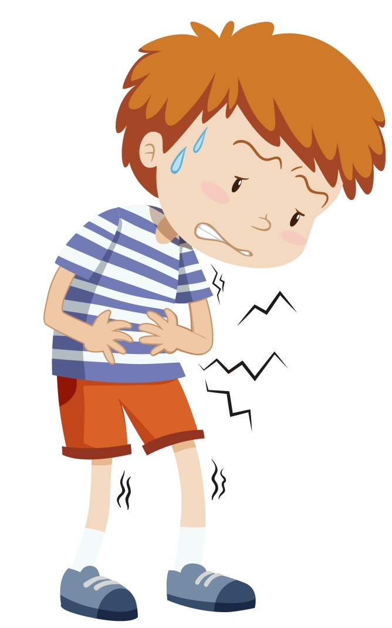
III этап:
Характер болей:
Схваткообразные
Ноющие
Жгучие
Колющие

Slide 16
IV этап:
Продолжительность болей:
Постоянная, непрерывная боль – острое воспаление брюшины: аппендицит, перитонит, эмболии, тромбозы мезентериальных сосудов
Кратковременная, эпизодическая боль – любое заболевание ЖКТ, а также некоторые внеабдоминальные состояния или ложноабдоминальный синдром

Slide 17
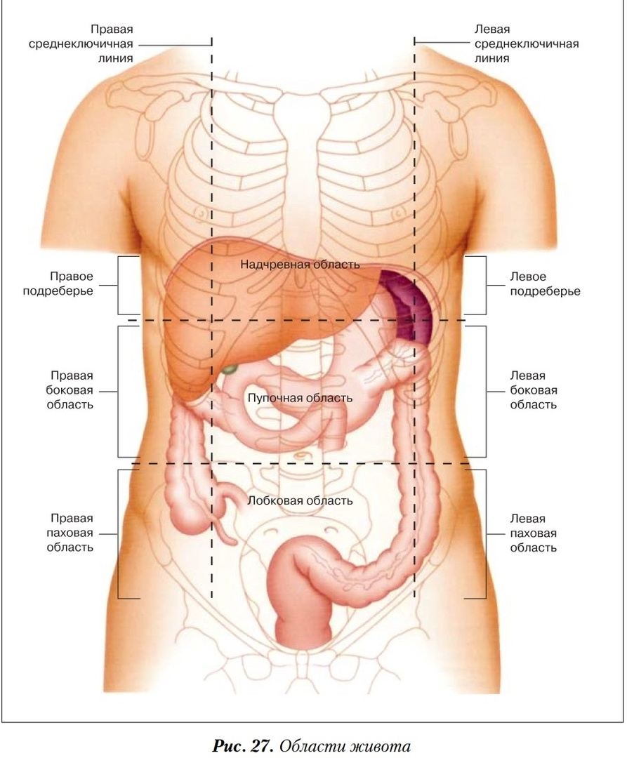
V этап:
Локализация боли:
Эпигастрий
Правое подреберье
Левое подреберье
Околопупочная область
Правая подвздошная область
Левая подвздошная область
Надлобковая область

Slide 18
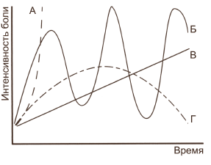
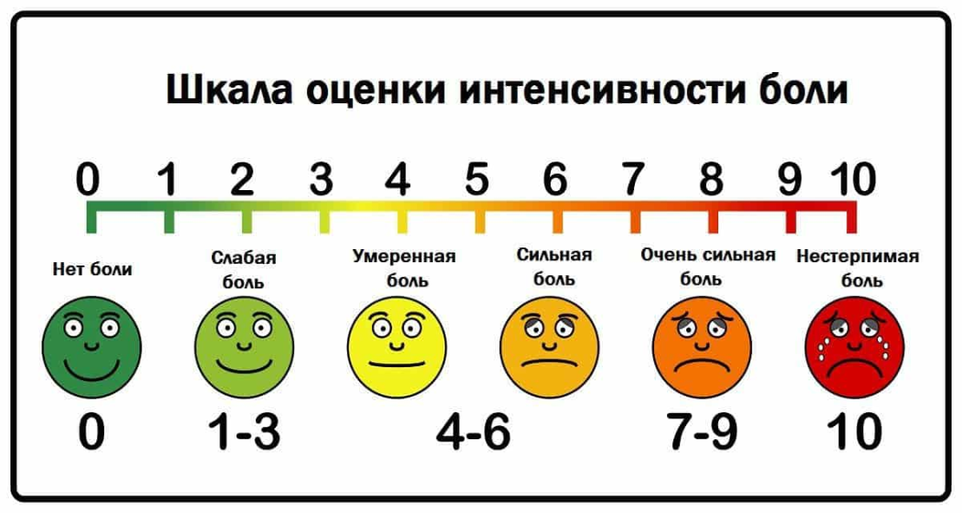
Интенсивность боли
Течение боли: нарастающая (прогрессирующая), постоянная (монотонная), убывающая (регрессирующая), персистирующая.

Slide 19
Одной из причин абдоминальной боли является неспецифический мезаденит (МКБ-10, I 188).
Его диагностируют у 8–9% детей, госпитализируемых в хирургические стационары с подозрением на острый аппендицит
Именно неспецифический мезаденит является наиболее частой клинической «маской» острого аппендицита в детском возрасте.
В норме мезентериальные лимфоузлы визуализируются у большинства здоровых детей, они имеют овальную форму, среднюю эхогенность, диаметром 6-8 мм.
При воспалении узлы становятся гипоэхогенными, приобретают округлую форму, при ЦДК отмечается усиление сосудистого рисунка.
Наиболее достоверным диагностическим критерием является УЗИ диагностика (будет выглядеть как плотные и увеличенные в размере лимфоузлы).

Slide 21
Диагностика
Сбор анамнеза:
• Боль в животе (локализация, иррадиация, характер, продолжительность, интенсивность, провоцирующие и облегчающие факторы),
• Характер рвоты (цвет, объем, содержимое),
• Характер стул (цвет, оформленный или неоформленный, примесь крови),
• Отмечался ли обморок или коллапс в момент возникновения болей,
• Перенесенные заболевания,
• Перенесенные оперативные вмешательства.

Slide 22
Диагностика
Физикальное обследование:
• Осмотр (внешний вид, положение, температура тела и др.);
• Поверхностная и глубокая пальпация живота;
• Аускультация живота;
• Перкуссия живота;
• Ректальное исследование;
• Влагалищное исследование.

Slide 23
Диагностика
Лабораторные анализы:
Биохимический анализ крови;
Общеклинические анализы крови и мочи;
Общих анализ кала (Копрограмма);
Обследование на гельминты
Обследование на кишечные инфекции
Инструментальные методы исследования:
• Ультразвуковое исследование;
• Рентгенологические исследования – обзорная рентгенография
грудной клетки и живота, компьютерная томография с или без
внутривенного контрастирования;
• Магнитно-резонанстная томография;
• Эндоскопические исследования – фиброгастродуоденоскопия,
колоноскопия, ретроградная холангиопанкреатография,
лапароскопия.

Slide 24
Лечение
Основными направлениями купирования болевого абдоминального синдрома являются следующие:
• лечение основного заболевания;
• нормализация моторных расстройств;
• снижение висцеральной чувствительности;
• коррекция механизмов восприятия болей.

Slide 25
Одним из основных методов лечения является диетотерапия. Пища должна быть механически и химически щадящей, легкоусвояемой, разнообразной по вкусу.
В качестве медикаментозной терапии препаратом выбора для купирования абдоминальной боли применяют тримебутина малеат (необутин).

Slide 26
Показания к применению
Симптоматическое лечение боли, спазмов и дискомфорта в области живота, ощущения вздутия (метеоризма), моторных расстройств кишечника с изменением частоты стула (диарея
или запор), диспепсии, изжоги, отрыжки, тошноты, рвоты,
связанных с функциональными заболеваниями органов
желудочно-кишечного тракта и желчных путей:
синдром раздраженного кишечника
неэрозивная форма гастроэзофагеальной рефлюксной болезни
желчнокаменная болезнь
дисфункция желчевыводящих путей
дисфункция сфинктера Одди
постхолецистэктомический синдром
послеоперационная паралитическая кишечная непроходимость
1. Инструкция по медицинскому применению препарата Необутин РУ ЛП-000425 от 16.11.2021

Slide 27
Синбиотик Максилак представляет собой комплекс из 9 пробиотических штаммов в концентрации 4.5 млрд КОЕ и пребиотика (фруктоолигосахариды), которые дополняют и усиливают действие друг друга. Является универсальным средством для восстановления нормального баланса микрофлоры кишечника.
Входящие в состав синбиотика Максилак® лакто- и бифидобактерии (пробиотический компонент) подавляют рост различных видов болезнетворных бактерий, восстанавливая равновесие кишечной микрофлоры, улучшают обменные процессы, укрепляют иммунитет, повышают сопротивляемость организма простудным и инфекционным заболеваниям

Slide 28
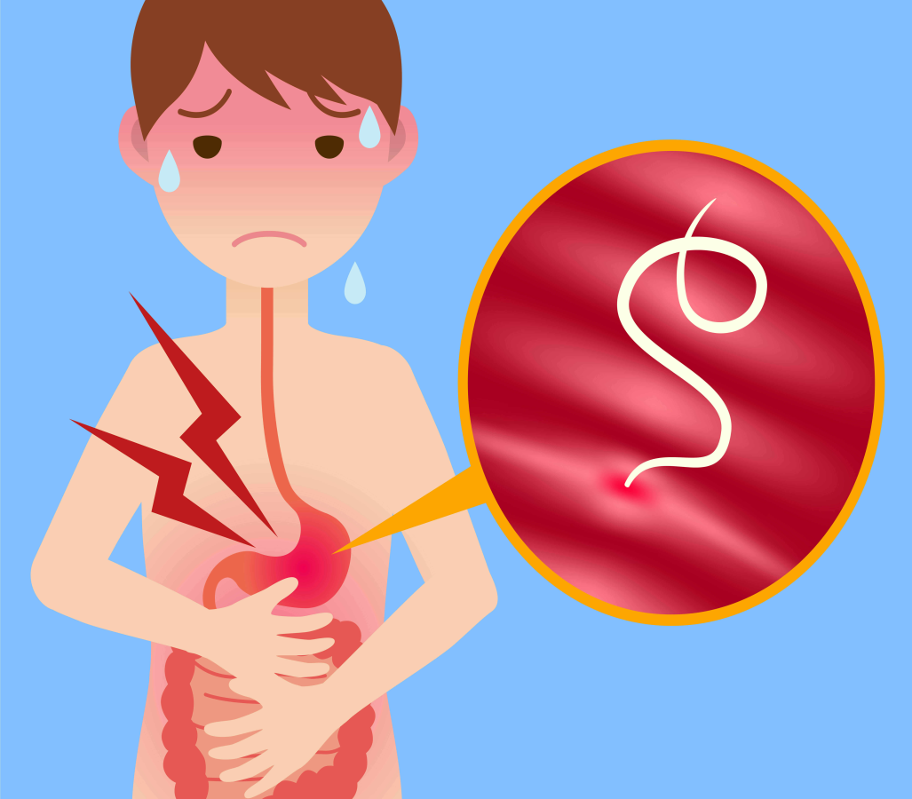
Гельминтозы (В65-В83)
Боль в животе возникает из-за перемещения глистов по желудочно-кишечному тракту. Большинство глистов имеют длину не более 10мм, но существуют и гигантские особи, достигающие нескольких метров.
Неприятные ощущения могут иметь различный характер: тянущий, режущий или острый, словно что-то проникает внутрь живота.
Часто глисты проникают в стенки кишечника и желудка, питаясь питательными веществами. Это может привести к образованию ран и ссадин на тканях, которые затем могут превратиться в язвы. Воспалительные процессы всегда сопровождаются болевыми ощущениями.

Slide 29
Вывод:
Абдоминальная боль — наиболее частый симптом заболеваний органов брюшной полости, иногда — поражения близлежащих органов.
Абдоминальные боли обусловлены раз­личными этиологическими факторами и механизмами.
Лечение болевого синдрома должно быть направлено на нормализацию структурных и функциональных нару­шений пораженного органа, а также нормализацию функций нервной системы, ответственных за восприя­тие болей.
Как мы видим, причины абдоминальной боли могут быть совершенно разными, от временных вздутий, до серьезных заболеваний. Поэтому если боль вызывает беспокойство, необходимо выяснить причины появления болей.

